Slide 1


Slide 2
Sites para Retrogames:
Resultados finais

Slide 3

Apresentação da página desenvolvida para Retrogames
© 2021 RETROGAMES solicitou três layouts para seus sites em formato
desktop;
mobile, e
tablet.
Trata-se de uma página de notícias, especializada em jogos retrô.
Logo mínimo e logo completo da Retrogames

Slide 4
Layout Retrogames
Versão desktop
1920p

Slide 5

Vídeo percorrendo site para desktop

Slide 6
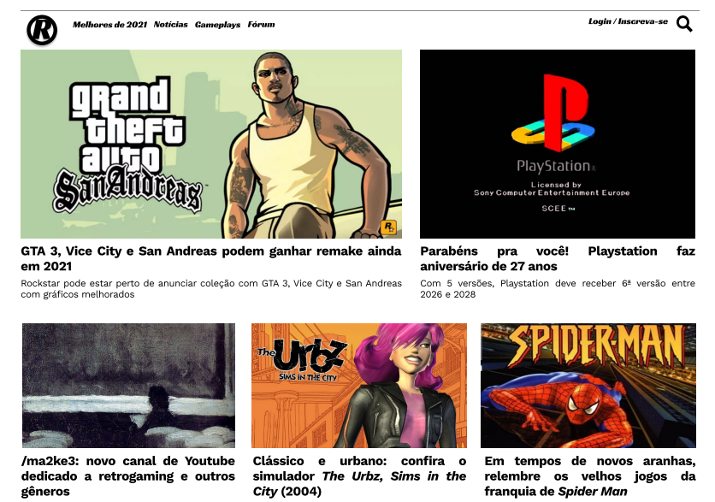
Projeto Figma para comparação com resultado final

Slide 7
Layout Retrogames
Versão mobile
320p

Slide 8
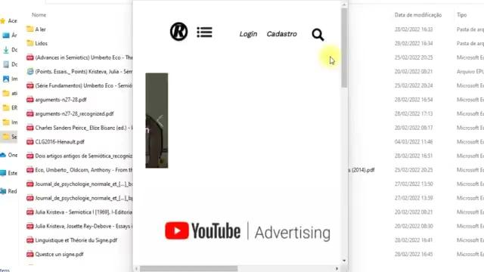
Vídeo percorrendo site para mobile

Slide 9
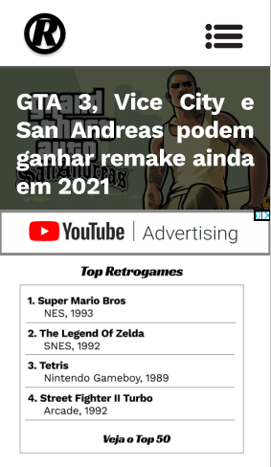
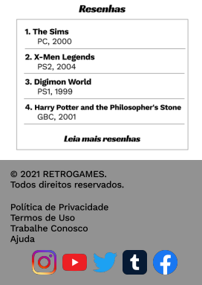
Projeto Figma para comparação com resultado final

Slide 10
Layout Retrogames
Versão tablet
768p

Slide 11
Vídeo percorrendo site para tablet

Slide 12
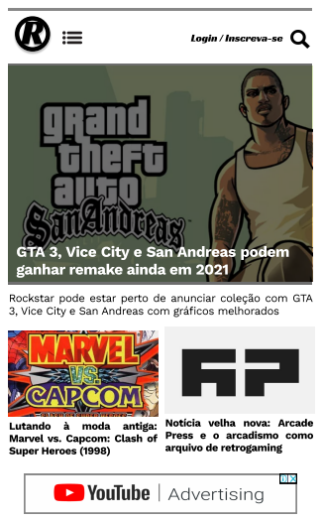
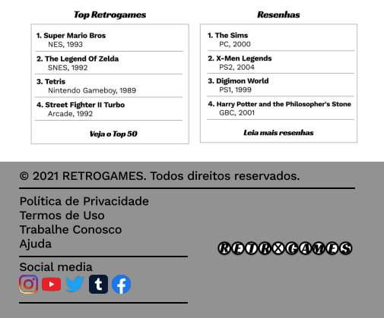
Projeto Figma para comparação com resultado final

Slide 13
Avaliação dos resultados

Slide 14
Das diferenças visuais e de codificação
desktop;
mobile, e
tablet.
Logo mínimo e logo completo da Retrogames

